Slide 1


1. Коју област је принц Растко добио на управу пре него што се замонашио?

Slide 2
2. У ком манастиру се по предању чува лева рука Светог Саве?

Slide 3
3. Како се зову биографи Светог Саве?

Slide 4
4. Свети Сава се замонашио у манастиру Светог Пантелејмона и у овом манастиру провео неко време након чега се преселио у који манастир?

Slide 5
5. Који турски везир је наредио да се спале мошти Светог Саве?

Slide 6
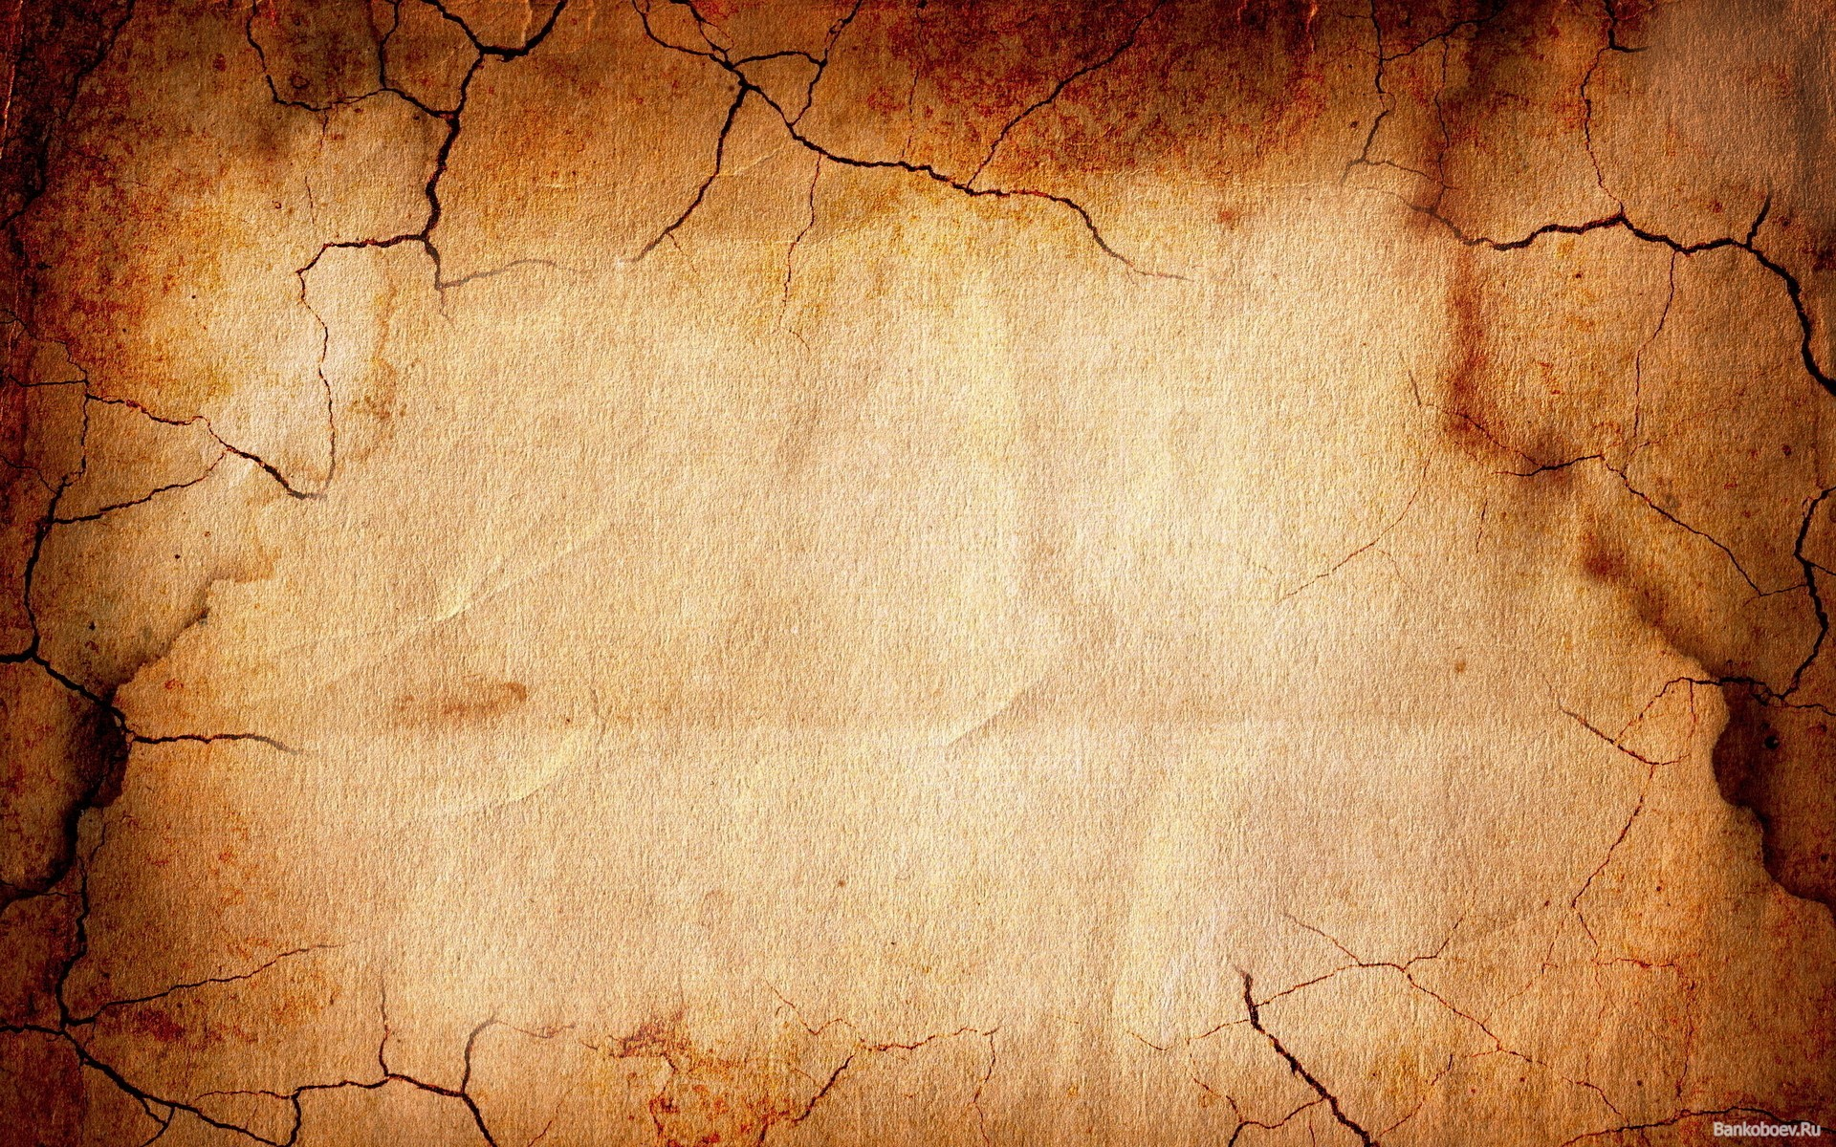
1А
На прво поклоничко путовање Свети Сава је кренуо из које луке?

Slide 7
1Б
У ком граду се окончало друго поклоничко путовање Светог Саве?

Slide 8
2А
У ком манастиру је Свети Сава био када је Свети Симеон дошао на Свету гору?

Slide 9
2Б Испред ког манастира се догађа радња песме Војислава Илића “Свети Сава” (Ко удара тако позно у дубини ноћног мира, на капији затвореној, светогорског манастира...)

Slide 10
3А
Који разлог је био за додавање треће руке на икони Пресвете Богородице Тројеручице?

Slide 11
3Б
Поред иконе Тројеручице, Свети Сава је добио од монаха из лавре Светог Саве Освећеног још једну икону Пресвете Богородице. О којој икони се ради?

Slide 12
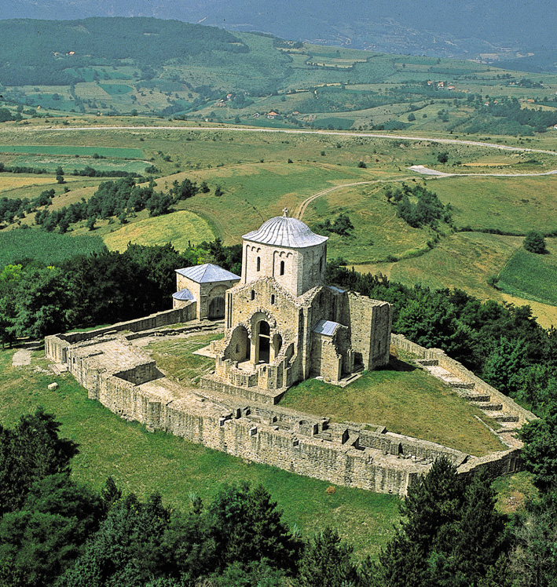
1А На слици се налази једна од Немањиних задужбина. О ком манастиру је реч?

Slide 13
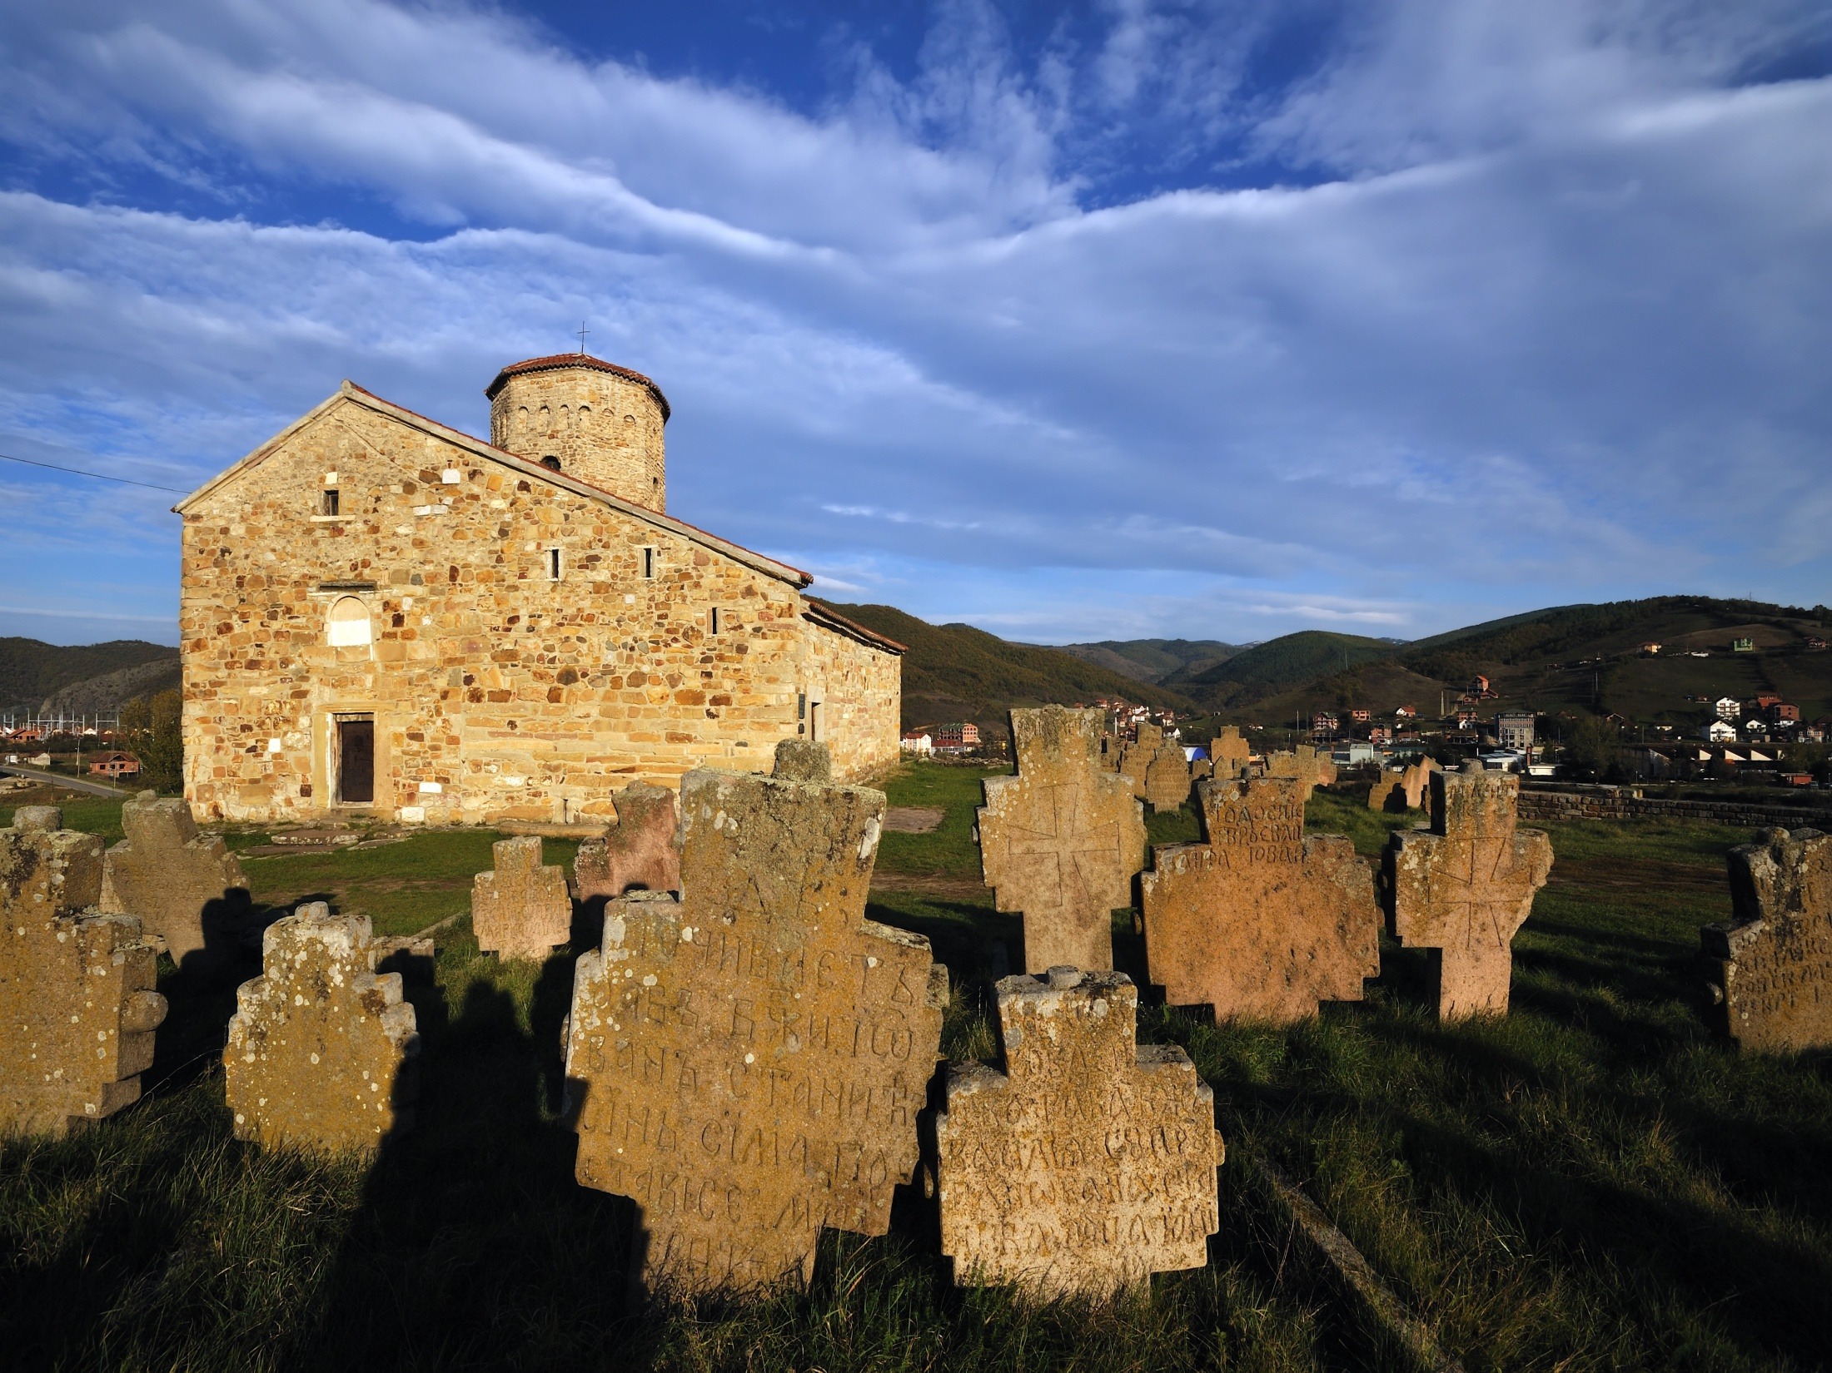
1Б) Препознајте Немањину задужбину са слике.

Slide 14

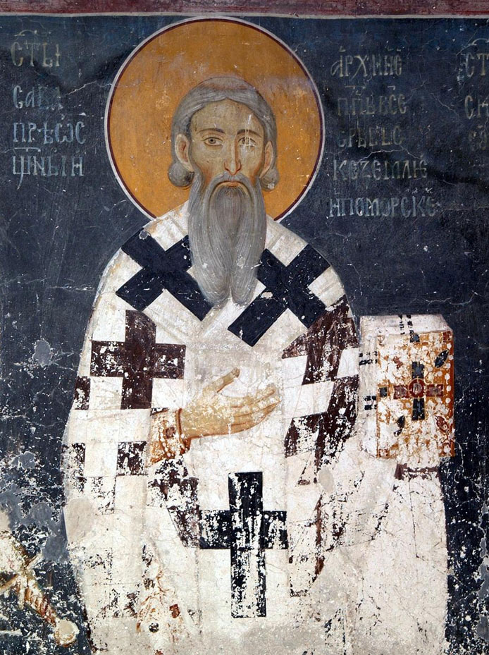
2А) У КОМ МАНАСТИРУ СЕ НАЛАЗИ ФРЕСКА СА СЛИКЕ?

Slide 15
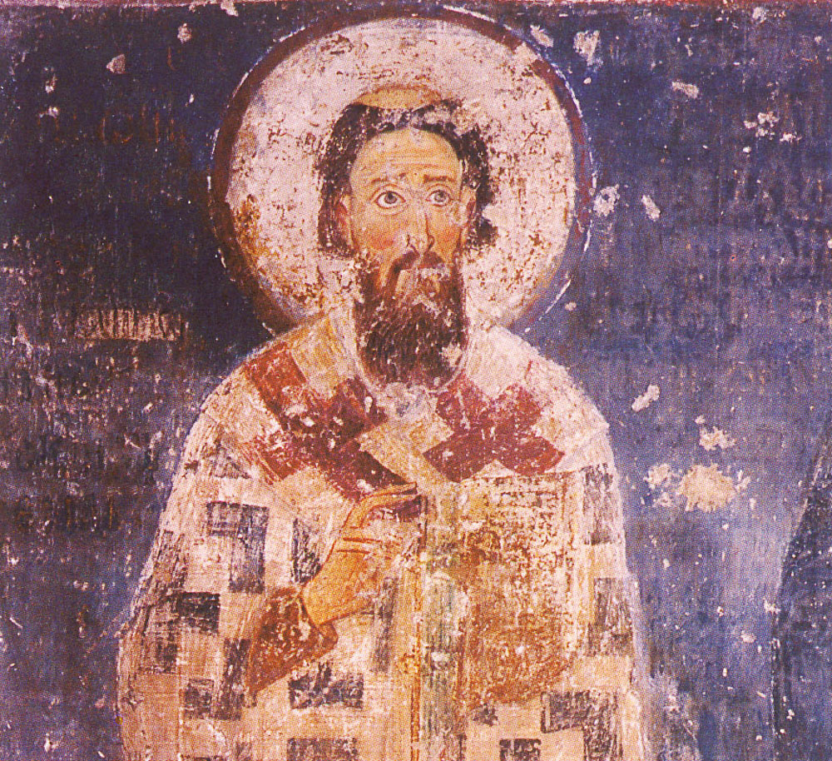
2Б) У КОМ МАНАСТИРУ СЕ НАЛАЗИ ФРЕСКА СА СЛИКЕ?

Slide 16
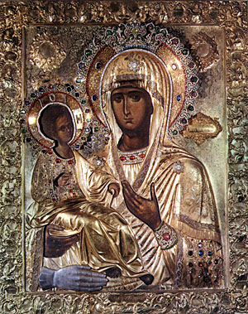
Која икона је приказана и због чега се тако зове?

Slide 17
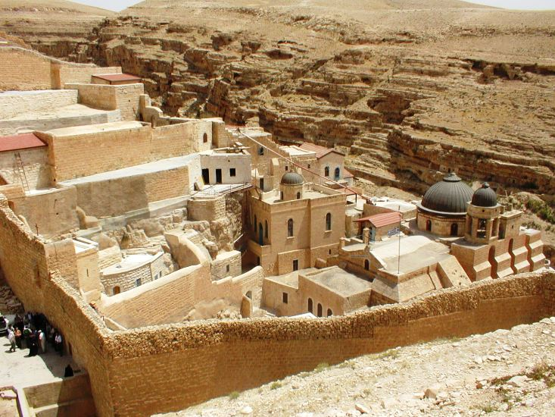
3Б) У овом манастиру се налазила икона Богородица Тројеручица. Реч је о манастиру...

